Slide 1
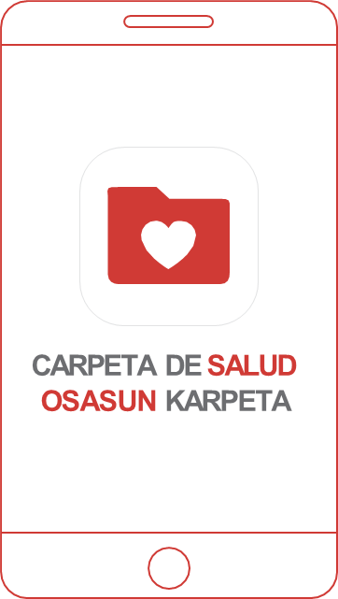
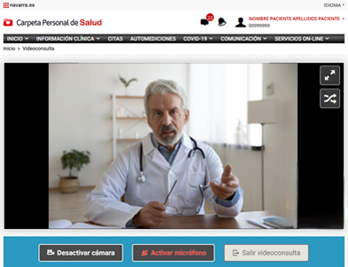
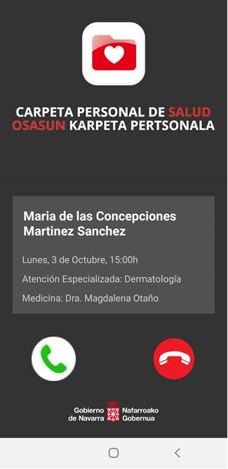
Paso a paso
Consulta a través de tu Carpeta Personal de Salud

Slide 2
Cómo activar tu Carpeta Personal de Salud, si no la tienes
Descarga la aplicación en tu móvil
Antes del día
de la
consulta
No tienes o no recuerdas tu contraseña, crea una nueva
Si hace mucho que no has usado tu Carpeta, actualiza la aplicación
El día de la consulta
Qué hacer el día de la cita

Slide 3
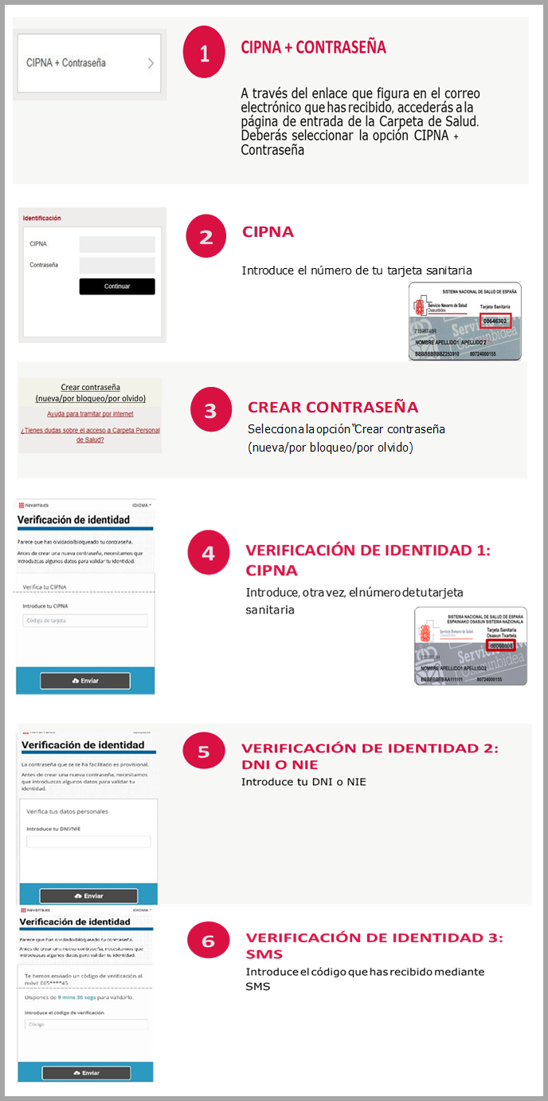
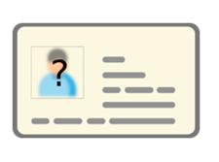
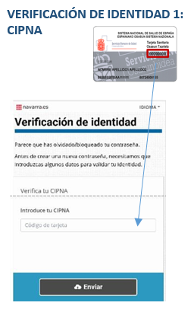
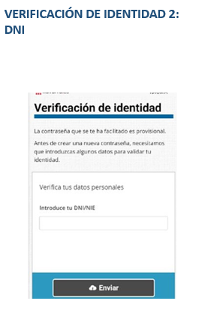
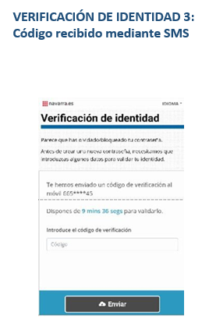
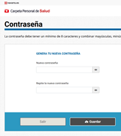
Antes de la consulta
¿Tienes tu Carpeta Personal de Salud?
Dónde activarla,
si no la tienes
Identificación: DNI, Pasaporte, Carné de Conducir o Tarjeta Residencia (NIE)
E-mail
Nº móvil
¿Necesitas ayuda?
CREAR CONTRASEÑA
¿Necesitas
ayuda?
848 42 91 71
848 42 37 90
ayuda.consulta.cps@navarra.es
de 08:00 a 14:30 h

Slide 4
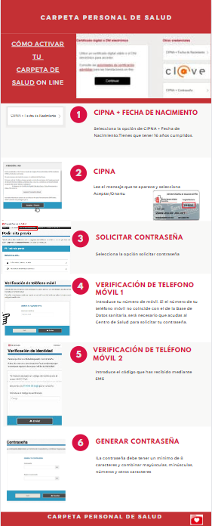
Antes de la consulta
¿Tienes tu Carpeta Personal de Salud?
Dónde activarla,
si no la tienes
¿Necesitas ayuda?
000 000 000
de hh:mm a hh:mm
consulta.cps@navarra.es
¿Necesitas
ayuda?
848 42 91 71
848 42 37 90
ayuda.consulta.cps@navarra.es
de 08:00 a 14:30 h

Slide 5
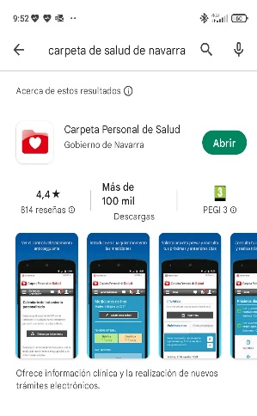
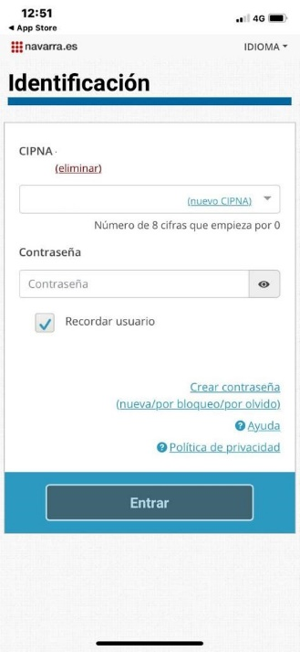
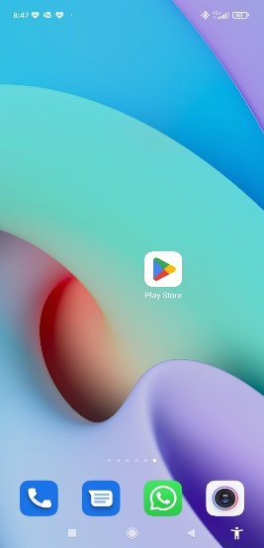
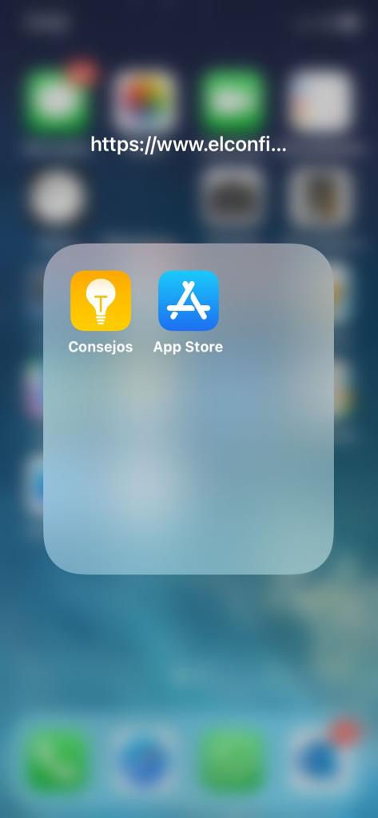
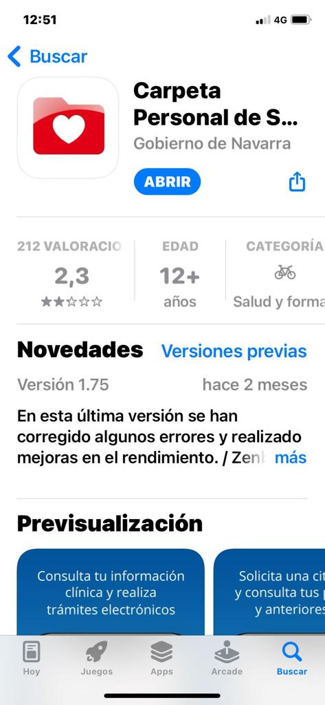
Antes de la consulta
Descarga tu Carpeta en el móvil
Android
Descargar
Iphone
Descargar
Crear contraseña
¿Necesitas
ayuda?
848 42 91 71
848 42 37 90
ayuda.consulta.cps@navarra.es
de 08:00 a 14:30 h

Slide 6
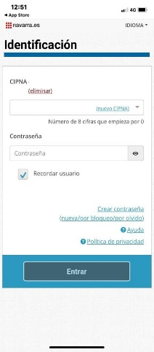
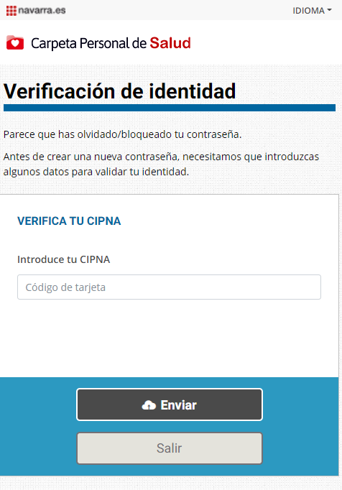
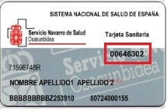
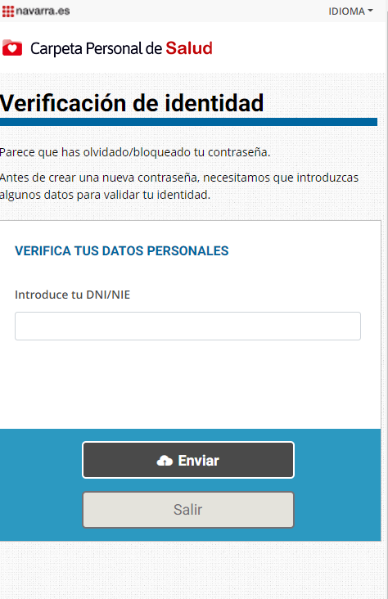
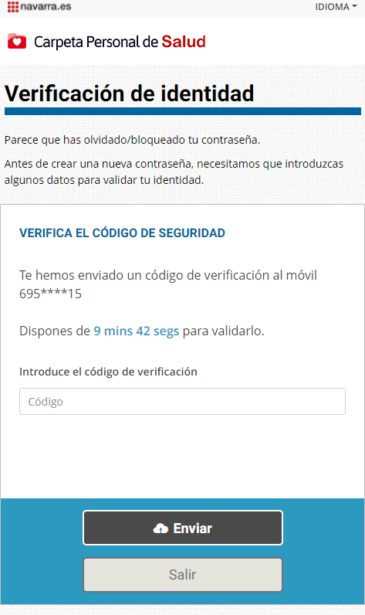
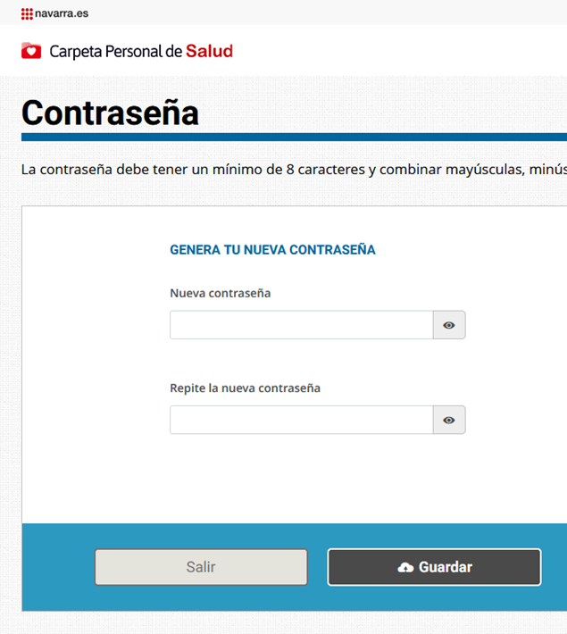
Antes de la consulta
Crear contraseña,
si no tienes o no la recuerdas
Pulsa sobre ¿Has olvidado/bloqueado tu contraseña?
Introduce tu CIPNA: es el número de tu Tarjeta Sanitaria
Introduce tu DNI/NIE
Recibirás un SMS con un código de verificación.
Introduce dicho número
Ya puedes crear tu nueva contraseña
¿Necesitas
ayuda?
848 42 91 71
848 42 37 90
ayuda.consulta.cps@navarra.es
de 08:00 a 14:30 h

Slide 7
Antes de la consulta
Si hace mucho que no has usado tu Carpeta, actualiza la aplicación
Android
Actualizar
Iphone
Actualizar
¿Necesitas
ayuda?
848 42 91 71
848 42 37 90
ayuda.consulta.cps@navarra.es
de 08:00 a 14:30 h

Slide 8
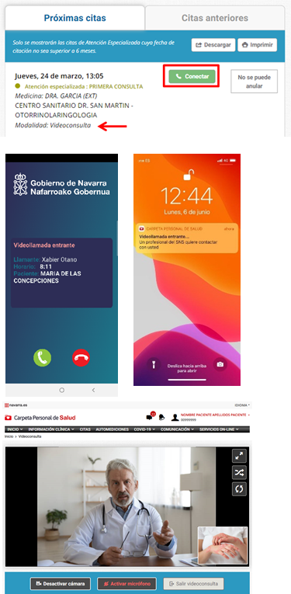
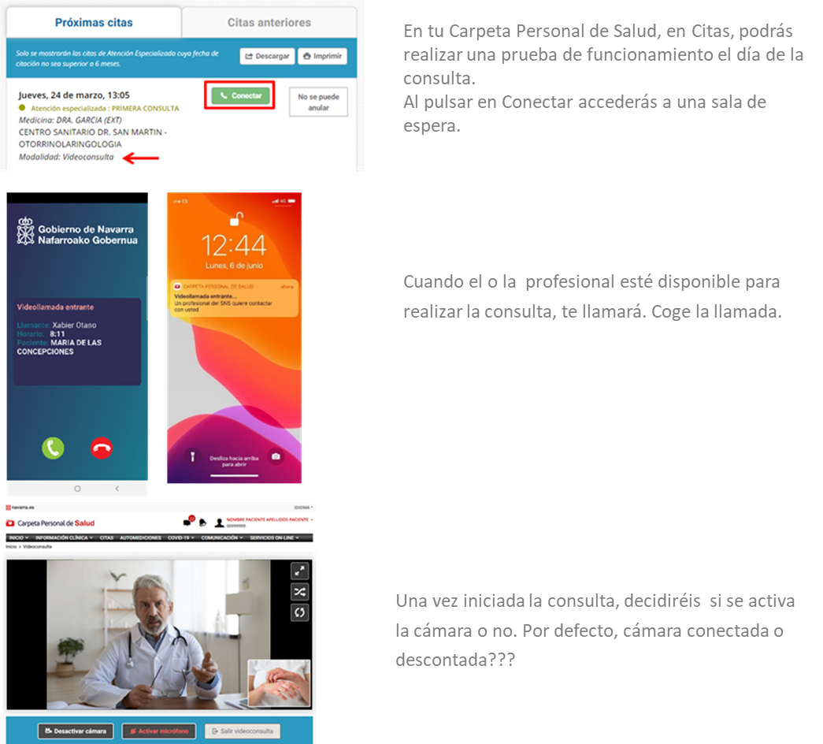
Día de la consulta
En tu Carpeta Personal de Salud, en Citas, podrás realizar una prueba de funcionamiento el día de la consulta.
Al pulsar en Conectar accederás a una sala de espera.
Cuando el o la profesional esté disponible para realizar la consulta, te llamará. Coge la llamada.
Una vez iniciada la consulta, decidiréis si se activa la cámara o no. Por defecto, cámara conectada o descontada???
En la notificación de la cita está reflejada la modalidad de la consulta como Videoconsulta, día y hora.
Te comprometes a estar disponible desde ½ hora antes a ½ hora después de la hora fijada en la cita.
Elige un lugar tranquilo y discreto para la consulta, en la que sea posible escuchar con claridad y donde no existan posibles distracciones. Además, dado que se va a tratar de información sanitaria, es recomendable que la cita se realice de forma privada.
Y espera a que el/la profesional sanitario/a te llame.
Si no pudiera realizarse la consulta a través de tu Carpeta, te llamará por teléfono.
¿Necesitas
ayuda?
848 42 91 71
848 42 37 90
ayuda.consulta.cps@navarra.es
de 08:00 a 14:30 h

